Slide 1


公務人員退撫制度
規劃方案
銓敘部退撫司
鄭淑芬
民國111年6月22日

Slide 2
壹、前言
貳、退撫制度規劃方向
參、採行確定提撥制有關配套方案
簡報大綱
肆、個人影響評估
伍、原退撫基金財務因應
陸、現行退撫制度(重點摘要)

Slide 3
壹、前言

Slide 4
我們與退休金的距離

Slide 5
你想要工作幾年後退休?
25年
30年
40年

Slide 6
你想要幾歲退休?
50歲
55歲
60歲
65歲

Slide 7
你覺得退休後
每月退休金要 多少錢才夠?
34470元
40000元
50000元
60000元

Slide 8
壹、前言
一、年金制度-(一)退休經費籌措方式
隨收隨付V.S提存準備
隨收隨付制 (pay-as-you-go,PAYG)
當年度退撫經費由當年度預算 或保費支付，沒有事先提存準備
這一代勞動人口支付上一代勞動人口老年給付→有世代正義問題
例如:
我國公務人員84年6月30日以前恩給制
現行德國公務人員退休制度
提存準備制
部分提存準備（Partial Funding）
退撫經費部分提前準備→不足額提撥→有世代正義問題。例如:我國軍公教人員退撫新制
完全提存準備(Full Funding）退撫經費完全提前準備→足額提撥→無世代正義問題 例如:我國公教人員保險

Slide 9
壹、前言
一、年金制度-(一)退休經費籌措方式-公務人員退撫基金歷年提撥費率
精算評價日 | 最適提撥費率 |  |  | 實際/法定 提撥率(部分準備) | 適用時間
 | 公務人員 | 教育人員 | 軍職人員
制度規劃之初 | 13.55% | 13.55% | 18.97% | 8%~12%(法定) | (規劃方案)
第1次精算(88年6月底) | 15.5% | 17.9% | 21.9% | 8% | 84/7/1(公) 85/2/1(教) 86/1/1(軍)
第2次精算(91年底) | 26.4% | 28.6% | 32.0% | 8.8% 9.8% | 91/1/1(公教軍) 93/1/1(公教軍)
第3次精算(94年底) | 31.1% | 33.1% | 36.3% | 10.8% | 94/1/1(公教軍)
第4次精算(97年底) | 40.66% | 42.32% | 36.74% | 12% | 95/1/1(公教軍)
第5次精算(100年底) | 42.65% | 47.77% | 39.65%
第6次精算(103年底) | 36.98% | 41.18% | 38.14%
第7次精算(106年底) | 26.27% | 30.24% | 12.34% | 13% 14% 15% | 110/1/1(公教軍) 111/1/1(公教軍) 112/1/1(公教軍)

Slide 10
壹、前言
一、年金制度-(一)退休經費籌措方式-公教人員保險歷年提撥費率
調整日期 | 公 保 保 險 費 率(完全準備)
 | 適用年金規定 之被保險人 | 不適用年金規定 之被保險人
102.1.1 | 8.25%
105.1.1 | 10.25% | 8.83%
106.1.1 | 12.25%
107.1.1 | 13.4%
108.1.1 | 12.53% | 8.28%
111.1.1 | 10.16% | 7.83%

Slide 11
壹、前言
一、年金制度-(二)退休給付制度
確定給付V.S確定提撥
Defined Benefit Plan
(DB)
退休時按法定公式支付退休金， 金額取決薪資及年資。
雇主與員工提撥之基金與退休給付金額無必然關係。
無個人帳戶；終身給付。
例如：我國軍公教人員退撫新制、公教人員保險。
Defined Contribution Plan；(DC)
退休金按雇主或員工提撥之本金和運用孳息給付，金額取決提撥本金與孳息高低。
雇主與員工提撥之金額與退休給付金額有必然關係。
有個人帳戶；金額領畢後即終止→有高齡風險。
例如：我國勞退新制、私校儲金

Slide 12
壹、前言
一、年金制度-(二)退休給付制度
確定給付V.S確定提撥—哪個好?哪個壞?
DB
DC
退休金固定，完全照公式計算
不能自己增加
退休金不固定，依提撥和收益而定
可以自己提高
當代（或下一代）人員養上一代人員
自己養自己
支領終身、風險較低
（可能有財務不足及未領滿一次給付即亡故風險）
領至帳戶結束、風險較高
（可透過增加提撥及收益或買年金保險因應)

Slide 13
壹、前言
一、年金制度-(三)我國各類人員年金體系
軍
公
教
勞
農
國
聘
人員 分類
第一層 強制性社會保險 | 給付類型 | 軍保 DB | 公保 DB | 公保 DB | 勞保 DB | 農保 老農津貼 | 國保 DB | 勞保 (公保)
 | 給付種類 | 一次 | 一次 | 公校一次 私校一次/年 | 一次/年 | 津貼(年金) | 一次/年 | 一次/年
第二層 職業退休金 | 給付類型 | 退伍 DB | 退休 DB | 公校DB 私校DC | 勞退 DC | (110.1.1) 退休儲金 DC |  | 離職儲金/勞退 DC
 | 給付種類 | 一次及月 | 一次及月 | 公校： 一次及月 私校： 一次及定期 | 一次及月 | 一次及月 |  | 一次及月

Slide 14
壹、前言
二、公務人員年金體系-二層保障
107.7.1改革前
107.7.1改革後
屬於DB
退休年金
（職業年金）
屬於DB
退休年金
（職業年金）
公保全面年金化未完成立法
屬於DB
公保養老
一次性給付(18%)
屬於DB
公保養老
一次/(年金)

Slide 15
壹、前言
三、公務人員第一層保險制度
(一)公教人員保險制度演變
公務人員保險法
(47年1月29日)
公教人員保險法
88.5.30以前給付
財政部預算撥補
私立學校教職員保險條例
(69年8月8日)
財務 自給自足
↓
完全 提存準備
88.5.31
施行

Slide 16
壹、前言
三、公務人員第一層保險制度
(一)公教人員保險制度演變
110.7.1
加碼新制上路!! 平均月保險俸(薪)額60%→80% (20%，另由政府預算支應，非公保事項)
99年8月1日修正
增訂育嬰津貼
平均月保險俸（薪）額60%
103年1月29日修正
自此區分
99.1.1 實施第一階段公保年金
私校教職員
非適用
年金
適用
年金
104年6月17日修正
103.6.1
實施第二階段公保年金
駐衛警、公營事業等無月退和優存者

Slide 17
壹、前言
四、公務人員第二層職業退休金
(二)公務人員職業退撫制度演變
退撫舊制
退撫新制
恩給制
採隨收隨付機制 由政府逐年編 列預算給付
採確定給付
儲金制
採部分提存 準備機制 由退撫基金給付
採確定給付
公:84.7.1
教:85.2.1
軍:86.1.1
退撫基金

Slide 18
壹、前言
四、公務人員第二層職業退休金
(二)公務人員職業退撫制度演變
84年7月1日
恩給制
儲金制
100年1月1日
第一階段改革
實施85制
112年7月1日 初任人員
新退撫制度
(立法中)
107年7月1日
第二階段改革
逐年調降退休所得

Slide 19
壹、前言
四、公務人員第二層職業退休金
(三)現行退撫制度面臨問題
現行退撫制度面臨問題
A
退撫基金自始採不足額提撥，累積財務缺口
B
我國人口結構快速高齡化及少子化，給付年限延長
C
退撫基金成長有限，但支領退休給付人數快速累積
D
退撫基金收支失衡情形嚴峻、政府財政負擔日漸沈重

Slide 20
壹、前言
五、政府整體年金制度改革策略
國家年金改革委員會
短程策略
中長程策略
制度分立並各自檢討現行制度(解決急迫財務危機)
自112年7月1日新進人員重行規劃，建立全新制度
先維持一個世代財務穩健
公務人員退休資遣撫卹法第93條明定應為新人建立新制度

Slide 21
貳、新退撫制度
規劃方向

Slide 22
貳、新退撫制度規劃方向
一、新制度推動宗旨
建構全新制度
退休金財務自主
不再發生債務移轉
世代正義問題
終結退撫基金與政府
長遠財務負擔

Slide 23
貳、新退撫制度規劃方向
二、新制度之給付制度規劃轉型
現職人員
確定給付 DB
新進人員
確定提撥 DC
現行制度
全新制度
112年7月1日
確保退撫基金永續
沒有二次年改問題
與退撫基金脫鈎
個人帳戶財務自主

Slide 24
貳、新退撫制度規劃方向
三、新制度設計理念
全新制度
DC制
∣ 設計理念
建立多層次年金、強化適足退休保障
設置個人退休金帳戶、財務獨立自主
退休年資可攜、促進公私人才交流
政府照顧義務及公法上職務關係不變

Slide 25
參、採行確定提撥制 有關配套方案

Slide 26
參、採行確定提撥制有關配套方案
一、適用對象
依公務人員退休資遣撫卹法第93條及同法施行細則第128條規定、
全新制度適用對象以112年7月1日以後初任公務人員為限
現職人員
新進人員
現行制度
全新制度
112年7月1日

Slide 27
參、採行確定提撥制有關配套方案
二、新制度設計基本架構
01
05
實施多層次年金
公保養老給付年金化，保險基礎年金+職業退休年金，二層年金給付保障。
新制儲金管理運用
初步規劃由公務人員退休撫卹基金管理委員會承辦。
02
強制+鼓勵自願增加提繳
強制提撥規劃為15%，自願增加提繳5.25%(上限)，鼓勵公務人員自願增加提繳，搭配實施賦稅優惠配套機制。
04
提供自主投資管理
建立自選投資平台，由專業機構設計投資商品，提供公務人員自主理財平台（建置完善帳戶管理系統及提供教育訓練）
03
建立個人退休金帳戶
建立個人退休帳戶、財務與退撫基金脫鈎；給予最低保證收益，維持適足。

Slide 28
參、採行確定提撥制有關配套方案
三、實施多層次年金
退休年金
(DC)
第2層
ＤＣ制增加退休金自主性
職業年金
ＤＢ制維持基本年金保障
公保年金
(DB)
第1層
基礎年金

Slide 29
參、採行確定提撥制有關配套方案
四、第一層(公保養老給付年金化)
保費規劃
年金給付計算
年資採計上限
保費提撥
按給付所須保險費率十足收費(完全準備)
被保險人自付35%，政府負擔65%
給付率1.3%
按給付率1.3%計算養老年金
提高至40年
一次養老給付上限48個月
養老年金總給付率上限52%

Slide 30
參、採行確定提撥制有關配套方案
五、第二層退休金確定提撥→強制+鼓勵自願增加提繳
強制 提撥
自願 增額 提繳
所得 適足
(最高上限)
15%
5.25%
20.25%
參照現職人員提撥費率採15%
參照私校儲金以強制提撥15%*個人提繳比率35%=5.25%為上限
個人：35%、政府：65%
個人：100%、政府：0%

Slide 31
參、採行確定提撥制有關配套方案
六、建立個人退休金帳戶 (1)退休帳戶管理及監理
個人提撥
35%
(+5.25%)
政府提撥
65%
個人退休金 帳戶
管理
公務人員委任(教育人員委託)公務人員退休撫卹基金管理會管理
監理
公務人員於銓敘部(教育人員於教育部)內設監理單位
→新制度之退休帳戶管理與監理，與現行退撫基金管理及監理完全脫鈎。

Slide 32
參、採行確定提撥制有關配套方案
六、建立個人退休金帳戶 (2)退休帳戶管理
委任公務人員退休撫卹基金管理委員會管理
委外或自辦
設帳務管理平台
隨時提供查詢及變更投資選擇
個人帳戶
A員
B員
C員
D員

Slide 33
參、採行確定提撥制有關配套方案
六、建立個人退休金帳戶 (3)建立自主投資平臺
保守
穩健
積極
自主投資
自選投資組合或選擇人生週期基金
不足時
，國庫補足
累積期
在職提撥
保證收益
僅保守型投資組合，有最低保證收益
自主投資 或 代為投資
自主投資，自負盈虧
請領期
退休給付
管理機關(構)代為投資運用收益，給予最低保證收益

Slide 34
參、採行確定提撥制有關配套方案
六、建立個人退休金帳戶 (3)建立自主投資平臺
隨年齡增加自動調降風險性部位
100%保守型
人生週期基金
62歲以上
52歲至61歲
保守型+穩健型
38歲至51歲
穩健型+積極型
100%積極型
37歲以下

Slide 35
參、採行確定提撥制有關配套方案
七、退休帳戶請領條件及方式(1)
給付方式
一次或分期
或兼領
退休條件
與現行制度同
資遣與離職者，僅得請領一次給付
自願退休(任職25年以上；任職5年以上且年滿60歲)
未滿15年限領一次
屆齡退休65歲
請領年齡
無年齡限制
無年齡限制，但須符合退休或資遣或離職等條件

Slide 36
參、採行確定提撥制有關配套方案
七、退休帳戶請領條件及方式(2)
以公務人員個人專戶之累積總金額請領月退，按下列三種方式擇一支領：
定期給付金額
請領 年限
年限
延長
方案一：攤提給付
按餘命攤提計算，每3年重新計算調整金額
攤提給付
固定，按平均餘命(如60歲→約84歲)。
攤提給付
1.收益不攤提→延長領取年限至帳戶餘額結束。
2.收益攤提→請領年限不變。
方案二：定額給付
由個人自行決定金額。
(至少每月5000元)
定額給付
不固定，領至帳戶餘額結束止。
定額給付
收益分配存入退休帳戶共同投資，領取年限至帳戶餘額結束。
方案三：保險年金
退休時購買年金保險。
保險年金
依契約而定。
保險年金
依契約而定。

Slide 37
參、採行確定提撥制有關配套方案
八、其他重要規劃
因公傷病命令退休(維持相同因公條件及加發擬制年資與給與)
撫卹制度(跳脫DC制框架，維持政府照顧遺族精神，採行DB制相同給付標準、相同因公條件及加發擬制年資與給與、未成年子女、未滿10年加發)
政府照顧義務
政府編列 預算加發

Slide 38
肆、個人影響評估

Slide 39
肆、個人影響評估
一、個人提撥負擔 (1)新人新制強制提撥費率
公保 提撥
強制 提撥
自願 增額 提繳
所得 適足
(最高上限)
7.14%
15%
5.25%
27.39%
個人：35%
個人：35%
個人：100%
(最高上限)
2.5%
5.25%
5.25%
13%
7.75%

Slide 40
肆、個人影響評估
一、個人提撥負擔 (2)新人新制強制提撥費率比較
現行制度總提撥費率個人為6.6%，新人新制度總提撥費率為7.75%，差異為1.15%
區分 | 種類 | 個人提繳負擔 (35%) | 政府提撥負擔 (65%) | 總提撥負擔
現行制度 | 公保一次金費率^{註} | 1.35% | 2.50% | 3.85%
 | 職業退休金DB | 5.25% | 9.75% | 15.00%
 | 總計 | 6.60% | 12.25% | 18.85%
新人新制度 | 公保年金費率 | 2.50% | 4.64% | 7.14%
 | 職業退休金DC | 5.25% | 9.75% | 15.00%
 | 總計 | 7.75% | 14.39% | 22.14%
差異 |  | 1.15% | 2.14% | 3.29%
註：1.公保一次金費率及年金費率，係參照公保第8次精算結果(非適用年金人員未來服務成本費率7.69%、基礎年金10.16%及超額年金4.12%)計列並按本俸2倍換算。實際費率已請公保部洽精算公司推估。
2.個人提繳費率若加上職業退休金自願增加提繳至最高上限(5.25%)，總提繳為13%，較現行制度增加6.4%。

Slide 41
肆、個人影響評估
二、退休所得規劃
沒有上限天花板
公保 提撥
強制 提撥
自願 增額 提繳
所得 適足

Slide 42
肆、個人影響評估
二、退休所得規劃-確定提撥退休所得估算
提撥年資 | 強制提撥15% +4%收益 | 帳戶餘額繼續收益4% | 公保年金(領終身) | 每月退休所得合計
 | 累積總金額 | 月退休金 (按餘命預估領24年)
25年 | 5,125,306 | 27,712 | 13,545 | 41,257
30年 | 7,511,424 | 40,614 | 18,472 | 59,086
35年 | 10,233,176 | 55,330 | 23,343 | 78,673
40年 | 13,335,040 | 72,101 | 28,417 | 100,518

Slide 43
肆、個人影響評估
四、個人部分
退休所得維持適足
每月提撥負擔約 1成薪資
Add Title
退休金完全自主
退休準備責任不會移轉以後世代

Slide 44
伍、原退撫基金
財務因應

Slide 45
伍、原退撫基金財務因應
退撫基金
退撫基金
112年7月1日以後
因應策略
1、調降所得節省費用持續全數挹注基金
2、提高基金收益
3、政府撥補方案
(有新進人員)
(無新進人員)

Slide 46
伍、原退撫基金財務因應
配套修正公務人員退休資遣撫卹法第93條
積極協調財主機關同意政府撥補+撥補方案明確入法，強化法律依據
修正方向 | 條文修正： 增訂第2項有關由政府於新退撫制度實施之日起，分年編列預算逐年撥款補助退撫基金之規定。
施行日期 | 指定生效日： 配合新進人員退撫制度之施行日，明定本條修正條文之施行日期為112年7月1日。

Slide 47
陸、現行退撫制度
(重點摘要)

Slide 48
陸、現行退撫制度(重點摘要)
(一)提撥費用
現行軍公教人員退撫基金提撥規定
提撥基準：本（年功）俸(薪)加1倍 。
提撥費率：法定提撥費率為12％~18％
提撥比率：政府撥繳65％、公務人員繳付35％。
公務人員待遇結構
本(年功)俸→按俸點 (160俸點~800俸點)折算俸額
+
專業加給→按職務之技術或專業程度等區分(表一至表 二十九高達25多種，金額高低存有差距)
+
(職務加給)→按主管職務、職責繁重等支給
+
(地域加給)→服務處所之地理環境、交通狀況等支給

Slide 49
陸、現行退撫制度(重點摘要)
(一)提撥費用
考試院、行政院109.8.28會同釐訂公告費率調整方案
提撥費率方案
110年
111年
112年
13%
14%
15%

Slide 50
陸、現行退撫制度(重點摘要)
(一)提撥費用
新
總統111年1月19日公布：公務人員退休資遣撫卹法第7條條文公務人員繳付退撫基金費用溯自110年1月1日起，免納入薪資課稅，今(111)年報稅時就可適用!!
◎修法前-先扣稅、後免稅
退撫基金
退撫給與
全部
免稅
109.12.31
以前年資
適用原規定
軍公教
退撫基金
在職提撥費用
先扣稅
110.1.1
軍公教
退撫基金
在職提撥費用
先免稅
退撫給與超過免稅額部分
扣稅
110.1.1
以後年資
適用新規定
◎修法後-先免稅、後扣稅

Slide 51
陸、現行退撫制度(重點摘要)
(二)公務人員退休條件
法律 依據
公務人員退休資遣撫卹法

Slide 52
陸、現行退撫制度(重點摘要)
-退撫法適用對象
(二)公務人員退休條件
適用對象：退休、資遣、撫卹
經本部銓敘審定或登記
或法律授權審定資格
除本法另有規定外，須具現職身分之編制內有給專任者
失蹤人員於辦理撫卹時，視同現職人員
休職、停職或留職停薪期間亡故，得辦理撫卹

Slide 53
陸、現行退撫制度(重點摘要)
(二)公務人員退休條件
退休種類
一般自願退休
新
身心傷病或障礙自願退休
自願退休
危勞降齡自願退休
★符合自願退休條件者，應准予退休
新
原住民公務人員自願退休
新
彈性自願退休
修訂條件
一般屆齡退休
屆齡退休
制度轉換
危勞降齡屆齡退休
新
一般命令退休
修訂條件
命令退休
因公命令退休

Slide 54

陸、現行退撫制度(重點摘要)
(二)公務人員退休條件
自願退休條件
第17條第1項第1款
任職5年以上，年滿60歲者
1.一般自願退休
第17條第1項第2款
任職滿25年者
◎焦點問題：成就退休條件之年資（5年或25年）計算
1.按日十足計算至退休生效前1日止
2.年資中斷者，畸零日加總合計以30日為1個月

Slide 55
陸、現行退撫制度(重點摘要)
(二)公務人員退休條件
自願退休條件
2.身心傷病或障礙自願退休(第17條第2項)
新
任職滿15年，有下列情形之一者：
公保半失能以上或身心障礙等級為重度以上等級(不限時間)。
罹患末期(第4期)之惡性腫瘤或為安寧緩和醫療條例所稱之末期病人，且繳有合格醫院出具之證明。
永久重大傷病證明，並經服務機關認定不能從事本職工作，亦無法擔任其他相當工作(只能自出具證明同日退休生效)。
符合身心障礙資格(中度以下)且經依勞保條例第54條之1所定個別化專業評估機制，出具為終生無工作能力之證明。
◎專業評估機制(銓敘部110.10.12令發布作業注意事項)：
1.由申請人檢證向服務機關送勞保局委託專業醫院評估並認定達勞保失能給付標準第4條第1項所定終身無工作能力情形之一。
2.所需費用由申請人自行負擔。

Slide 56

陸、現行退撫制度(重點摘要)
(二)公務人員退休條件
自願退休條件
3.危勞降齡自願退休(第17條第3項)
危勞職務之認定：
危勞職務自願退休年齡，最低為50歲；自願與屆齡退休年齡應併予調降。
危勞職務須具有危險性及勞力性；須按107.5.11發布之危勞職務認定標準認定。
危勞職務認定程序：
由各權責主管機關就所屬相關機關相同職務之屬性，及其人力運用需要與現有人力狀況，統一檢討擬議酌減方案
送
銓敘部 核備
◎各權責主管機關：
於中央指中央二級或相當二級以上機關；於直轄市指直轄市政府及直轄市議會；於縣（市）指縣（市）政府及縣（市）議會。

Slide 57
陸、現行退撫制度(重點摘要)
(二)公務人員退休條件
自願退休條件
4.原住民公務人員自願退休(第17條第6項)
新
原住民公務人員自願退休規定：
原住民公務人員自願退休年齡為55歲。
原住民身分之認定，依其戶籍登載資料為準。
配合原住民平均餘命與全體國民平均餘命差距之縮短，逐步提高自願退休年齡至60歲。

Slide 58
陸、現行退撫制度(重點摘要)
(二)公務人員退休條件
自願退休條件
5.彈性自願退休(第18條)
辦理條件： 須配合機關裁撤、組織變更或業務緊縮並依法令辦理精簡。
彈性退休條件：
任職滿20年以上者
任職滿10年、未滿20年，且年滿55歲者
任本職務最高職等年功俸最高級滿3年者，且年滿55歲者
修
訂
◎精簡加發：
一次加發最高7個月俸給總額慰助金，自優惠退離起始日起每延後1個月，減發1個月；已達屆齡至遲生效日前7個月者，按提前退休之月數發給。
俸給總額慰助金：本(年功)俸+技術或專業加給+(主管加給)。
應發給之俸給總額慰助金由服務機關計算並編列預算支給。
退休或資遣生效日7個月內，再任本法第77條規定職務，按再任月數收回俸給總額慰助金。

Slide 59
陸、現行退撫制度(重點摘要)
(二)公務人員退休條件
屆齡退休條件
1.一般屆齡退休
→任職5年以上，年滿65歲者
2.危勞降齡屆齡退休
→最低55歲
◎屆齡退休至遲生效日期：
於1月至6月出生者，至遲為7月16日。
於7月至12月出生者，至遲為次年1月16日。

Slide 60
陸、現行退撫制度(重點摘要)
(二)公務人員退休條件
命令退休條件
1.一般命令退休
修
訂
任職5年以上，有下列情事之一者，由服務機關主動辦理命令退休：
1.未符合自願退休條件，並受監護或輔助宣告尚未撤銷者。
2.有下列情事之一，經服務機關出具其不能從事本職工作，亦無法擔任其他相當工作之證明者(自出具證明同日退休生效)：
達公保半失能以上(且需領有失能給付)或身心障礙等級為重度以上等級。
罹患第三期以上之惡性腫瘤，且繳有合格醫院出具之證明。
★服務機關依上述2.之1)情形主動申辦公務人員之命令退休前，應比照身心障礙者權益保障法第33條規定提供職業重建服務。

Slide 61
陸、現行退撫制度(重點摘要)
(二)公務人員退休條件
命令退休條件
2.因公命令退休
1
於執行職務時，發生意外危險事故、遭受暴力事件或罹患疾病，以致傷病
因公傷病之認定遇有疑義時，提公務人員因公命令退休及因公撫卹疑義小組審查
2
於辦公場所、公差期間或因辦公、公差往返途中，發生意外危險事故，以致傷病。但因公務人員本人之重大交通違規行為以致傷病者，不適用之。
細則23條
3
於執行職務期間、辦公場所或因辦公、公差往返途中，猝發疾病，以致傷病
4
戮力職務，積勞過度，以致傷病

Slide 62
陸、現行退撫制度(重點摘要)
(二)公務人員退休給與
公務人員退休時可以領什麼?
第一
公保養老給付(一次)
第二
退休金(一次或月)

Slide 63

陸、現行退撫制度(重點摘要)
(二)公務人員退休給與
公保養老給付-條件
被保險人於94年1月21日以後離職退保而未請領公保養老給付者，保險年資可保留，俟符合下列條件之一時，得按退保時保險年資及當時規定，請領公保養老給付：
依法退休(職)
公保 養老給付 請領條件
依法資遣
◎於參加勞保或軍保期間依法退休(職、伍)。
◎領受國民年金老年給付。
◎年滿65歲。
加保15年且年滿55歲 離職退保

Slide 64
陸、現行退撫制度(重點摘要)
(二)公務人員退休給與
公保養老給付-種類
在全面實施年金以前，除下列已實施年金者外，其餘被保險人(如行政機關、公立學校)一律僅得擇領一次性養老給付
一次性給付
公保 養老給付
年金給付 (分階段實施)
第1階段 | 99.1.1 | 私立學校被保險人
第2階段 | 103.6.1 | 離退給與法令未定有月退休(職、伍)給與且未定有優惠存款者-駐衛警、公營事業人員(但法定機關編制內有給之民選公職人員及政務人員不適用)
第3階段 | (尚待完成立法) | 所有被保險人都適用

Slide 65

陸、現行退撫制度(重點摘要)
(二)公務人員退休給與
退休金種類
退休金種類
一次退休金
月退休金
兼領1/2一次退休金與1/2月退休金
兼領1/2一次退休金及1/2月退休金者，各依其應領一次退休金與月退休金，按比率計算之。

Slide 66
陸、現行退撫制度(重點摘要)
-擇(兼)領月退休金條件
(二)公務人員退休給與
屆齡、命令退休者
未滿15年
一次退休金
滿15年以上
擇(兼)領月退休金

Slide 67
陸、現行退撫制度(重點摘要)
(二)公務人員退休給與
-擇(兼)領月退休金條件
自願退休者-月退休金法定起支年齡(1)
適用對象 |  | 任職年資 | 109年以前 起支年齡 | 110年以後 起支年齡
自願退休 種類 | 任職滿5年、年滿60歲 | 15年 | 60歲 | 60歲→65歲
 | 任職滿25年 | 25年/30年 | 60歲/55歲 | 60歲→65歲
 | 危勞降齡(維持70制) | 15年 | 55歲 | 55歲
 | 達公保半失能以上或身心障礙為重度以上等級者或末期惡性腫瘤或安寧病房末期病人或重大傷病不能從事本職工作者 | 15年 | 55歲 | 55歲
 | 原住民公務人員 | 25年 | 55歲 | 55歲→60歲
新

Slide 68
陸、現行退撫制度(重點摘要)
(二)公務人員退休給與
-擇(兼)領月退休金條件
自願退休者-月退休金法定起支年齡(2)
一次退休金：立即支領。
未達月退休金起支年齡，照右列5種方式擇一支領
展期月退休金：至年滿法定起支年齡
減額月退休金：每提前1年減4%，最多5年
1/2之一次退休金、1/2展期月退休金
1/2之一次退休金、1/2減額月退休金

Slide 69
陸、現行退撫制度(重點摘要)
(二)公務人員退休給與
-擇(兼)領月退休金條件
自願退休者
擇領展期月退VS減額月退-比一比
展期月退休金(等待領全額)
先退休等到年滿起支年齡再開始支領全額月退休金
只要符合自退無基本年齡
一次性之給付均得先行支領(但一次年資補償金僅得至開始領取月退時發給)
展期期間亡故改給遺屬一次金或遺屬年金
一經選擇並支領一次性給付，即不得請求變更。
減額月退休金(先領但減額)
先退休並提前於年滿起支年齡前支領減額月退休金
每提前1年→減發4％；最多提前5年→減發20％
除了符合自退還要合於基本年齡
提前未滿1年之畸零月數，按所占比例計算。
減額之月退休金金額，按新舊制月退休金數額分別依提前比例扣減。
終身減額領取(遺屬年金，亦同)。
新
退撫法規定：退休案經審定生效，退休金種類即不得請求變更。

Slide 70
陸、現行退撫制度(重點摘要)
(二)公務人員退休給與
-擇(兼)領月退休金條件
自願退休者
擇領展期月退或減額月退-年齡表
退休年度 | 法定起支年齡 (展期及減額之計算基準) | 擇領展期月退休金 開始支領月退休金年齡 | 擇領減額月退休金 最早可以支領年齡
110年 | 60歲 | 60歲 | 55歲
111年 | 61歲 | 61歲 | 56歲
112年 | 62歲 | 62歲 | 57歲
113年 | 63歲 | 63歲 | 58歲
114年 | 64歲 | 64歲 | 59歲
115年 | 65歲 | 65歲 | 60歲
116年 | 65歲 | 65歲 | 60歲
117年 | 65歲 | 65歲 | 60歲
118年 | 65歲 | 65歲 | 60歲
119年 | 65歲 | 65歲 | 60歲
120年以後 | 65歲 | 65歲 | 60歲

Slide 71
陸、現行退撫制度(重點摘要)
(二)公務人員退休給與
-擇(兼)領月退休金條件
自願退休者-月退休金法定起支年齡-過渡規定
退休年度 | 法定起支年齡 (展期及減額之計算基準) | 過渡期間指標數 (年資+年齡之合計數，高於或等於退休當年指標數，即可支領全額月退休金，不受法定起支年齡限制)
 |  | 指標數 | 基本年齡
110年 | 60歲 | 85 | 至少需年滿55歲
111年 | 61歲 | 86
112年 | 62歲 | 87
113年 | 63歲 | 88
114年 | 64歲 | 89
115年 | 65歲 | 90 | 至少需年滿60歲
116年 | 65歲 | 91
117年 | 65歲 | 92
118年 | 65歲 | 93
119年 | 65歲 | 94
120年以後 | 一律為65歲

Slide 72
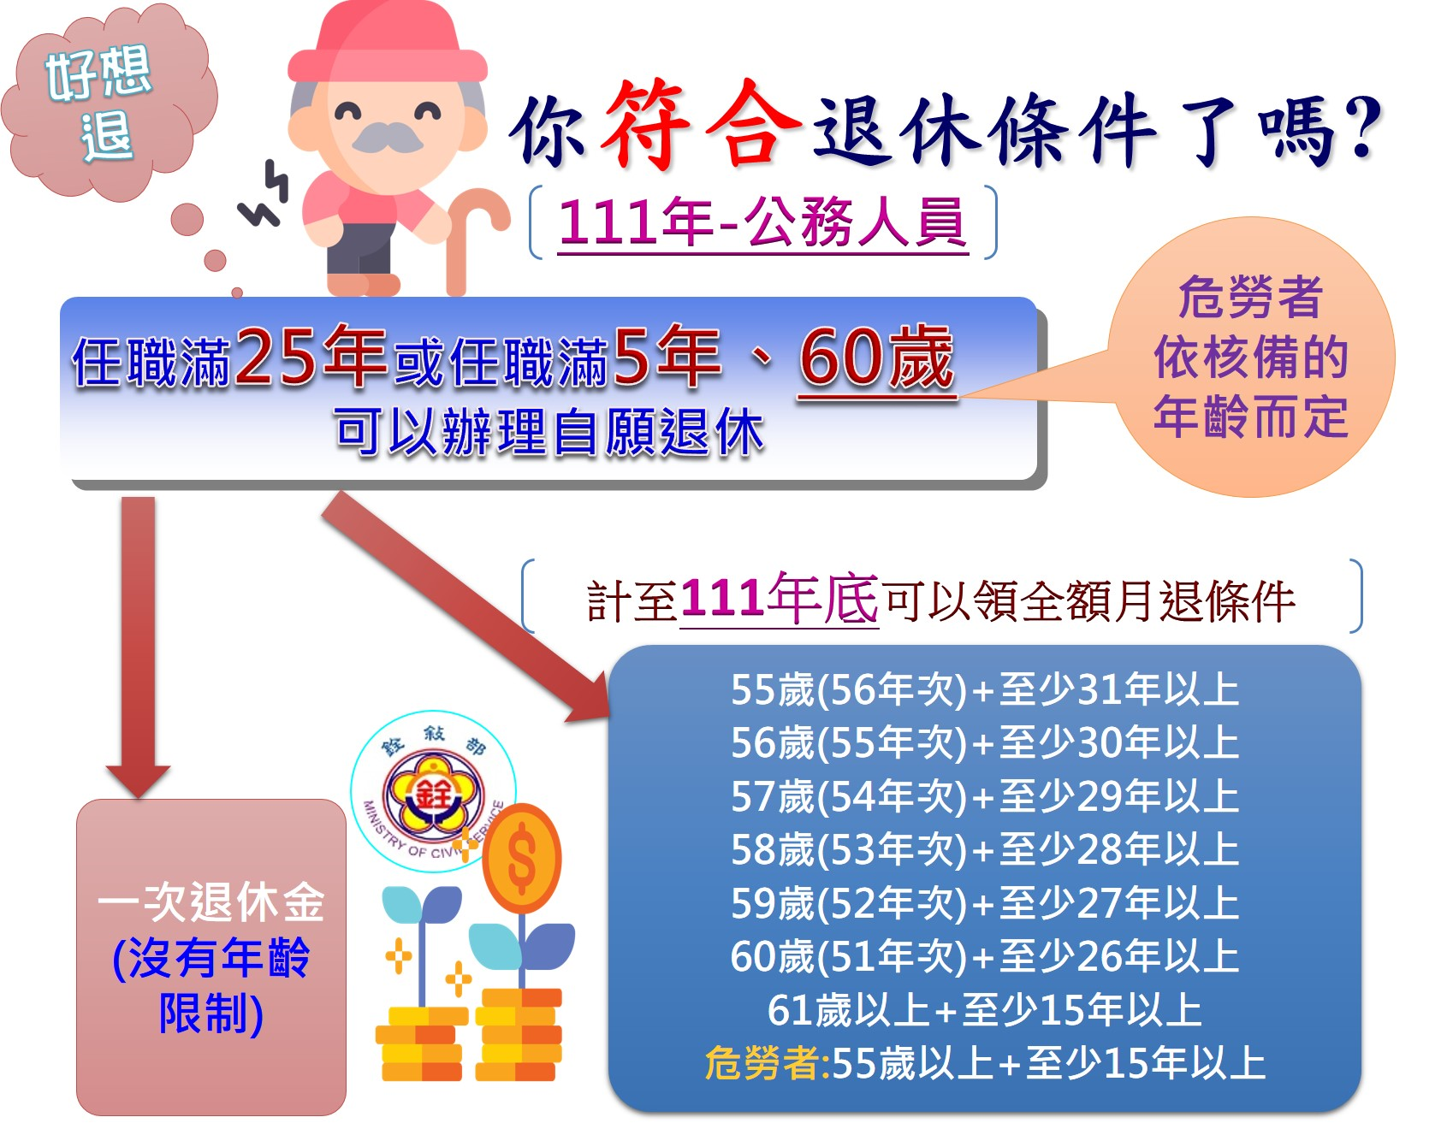
陸、現行退撫制度(重點摘要)

Slide 73
陸、現行退撫制度(重點摘要)
(二)公務人員退休給與
-月退休所得調整方案
基本架構
每月退休所得超過上限金額者，降至上限金額止
採均俸
降優存
所得上限金額 天花板
每月退休所得超過最低保障金額者，最多降至最低保障金額止
採均俸
降優存
最低保障金額 樓地板
降上限
每月退休所得等於或低於最低保障金額者，仍領原金額，不調降

Slide 74

陸、現行退撫制度(重點摘要)
(二)公務人員退休給與
-月退休所得調整方案
基本架構
最低保障金額之設定，研議之初有各種版本及金額，最終採納銓敘部意見，以大法官釋字第280號意旨訂之
每人可支配所得中位數
22,207
退休人員年終慰問金核發標準
25,000
委任一職等本俸最高級加專業加給表一合計數(非定額，依待遇調整而調整)
33,140
34,470
111.1.1調薪後

Slide 75
陸、現行退撫制度(重點摘要)
(二)公務人員退休給與
-月退休所得調整方案
退休所得替代率
計算公式
必須列為調降退休所得的給付項目
退休所得替代率上限金額(按退休年資計算)
月退休(月補償)金+優存利息(或社會保險年金)
(分子)
≦
最後在職本(年功)俸2倍
(分母)
不是用平均俸額計算

Slide 76
陸、現行退撫制度(重點摘要)
(二)公務人員退休給與
-月退休所得調整方案
 | 支(兼)領月退休金者 | 支(兼)領一次退休金者 (一次退休金+公保養老給付合計)
 | 全部優存本金 | 等於或低於最低保障金額部分之本金 | 超過最低保障金額部分之本金
107.7.1~ 109.12.31 | 9% | 18% | 12%
110年~111年 | 0 | 18% | 10%
112年~113年 | 0 | 18% | 8%
114年以後 | 0 | 18% | 6%
退休金種類
利率
逐年調降優惠存款利率表
月退和一次退不同方案
實施期間

Slide 77
陸、現行退撫制度(重點摘要)
(二)公務人員退休給與
-月退休所得調整方案
現職人員新退休者，依退休當年度之替代率上限逐年調降
逐年調降月退所得
退休金種類
利率
實施期間
以10年時間過渡
(每年調降1.5%)
調降後月退休總所得不得低於最低保障金額
最低保障金額
33,140元(34,470元)
註：月退休總所得=優存利息+月退休金
原即低於最低保障金額者，維持原金額

Slide 78
陸、現行退撫制度(重點摘要)
(二)公務人員退休給與
-月退休所得調整方案
3.現職人員新退休者，依退休當年度之替代率上限逐年調降
逐年調降月退所得
退休金種類
利率
實施期間

Slide 79
陸、現行退撫制度(重點摘要)
(二)公務人員退休給與
-月退休所得調整方案
調降退休所得後之給付金額
新、舊制任職35年為例：採10年調降75%→60%
退休等級 | 第1年(107.7.1開始) | 最末年(118年以後)
 | 替代率75%(優存9%) | 替代率60%(優存0%)
簡任十二等年功四級800俸點 | 88,875 | 71,100
簡任十等年功五級 780俸點 | 83,220 | 66,576
薦任九等年功七級 710俸點 | 75,720 | 60,576
薦任七等年功六級 590俸點 | 62,865 | 50,292
委任五等年功十級 520俸點 | 55,365 | 44,292
退休金種類
利率
實施期間

Slide 80
陸、現行退撫制度(重點摘要)
(二)公務人員退休給與
-月退休所得調整方案
調降退休所得後之給付金額
退休金種類
新、舊制任職40年為例：採10年調降77.5%→62.5%
退休等級 | 第1年(107.7.1開始) | 最末年(118年以後)
 | 替代率77.5%(優存9%) | 替代率62.5%(優存0%)
簡任十二等年功四級800俸點 | 91,838 | 74,063
簡任十等年功五級 780俸點 | 85,994 | 69,350
薦任九等年功七級 710俸點 | 78,244 | 63,100
薦任七等年功六級 590俸點 | 64,961 | 52,388
委任五等年功十級 520俸點 | 57,211 | 46,138
利率
實施期間

Slide 81
陸、現行退撫制度(重點摘要)
(二)公務人員退休給與
-月退休所得調整方案
調降退休所得後之給付金額
新、舊制任職30年為例：採10年調降67.5%→52.5%
退休等級 | 第1年(107.7.1開始) | 最末年(118年以後)
 | 替代率67.5%(優存9%) | 替代率52.5%(優存0%)
簡任十二等年功四級800俸點 | 79,988 | 62,213
簡任十等年功五級 780俸點 | 74,898 | 58,254
薦任九等年功七級 710俸點 | 68,148 | 53,004
薦任七等年功六級 590俸點 | 56,579 | 44,006
委任五等年功十級 520俸點 | 49,829 | 38,756
退休金種類
利率
實施期間

Slide 82
陸、現行退撫制度(重點摘要)
(二)公務人員退休給與
-月退休所得調整方案
調降月退休所得之待遇標準
已退者
以107.7.1之待遇標準計算
(第37條)
新退者
以退休生效時之待遇標準計算
(第38條)
經審定後 不再隨現職待遇調整而重新計算
月退休金之調整，另依第67條規定處理

Slide 83
陸、現行退撫制度(重點摘要)
(二)公務人員退休給與
-月退休所得調整方案
公務人員定期退撫給與調整機制
最新
◎111.4.7 考試院會同行政院核定公告定期退撫給與調整方案自111.7.1生效
111.4.15 銓敘部部退三字第1115443438號通函
111.6.30
以前生效
退撫案件
適用對象
111.6.30 以前離職請領保留月退休金者，亦適用
111.7.1
以後生效
退撫(離職)案件
111.7.1起
2%

Slide 84
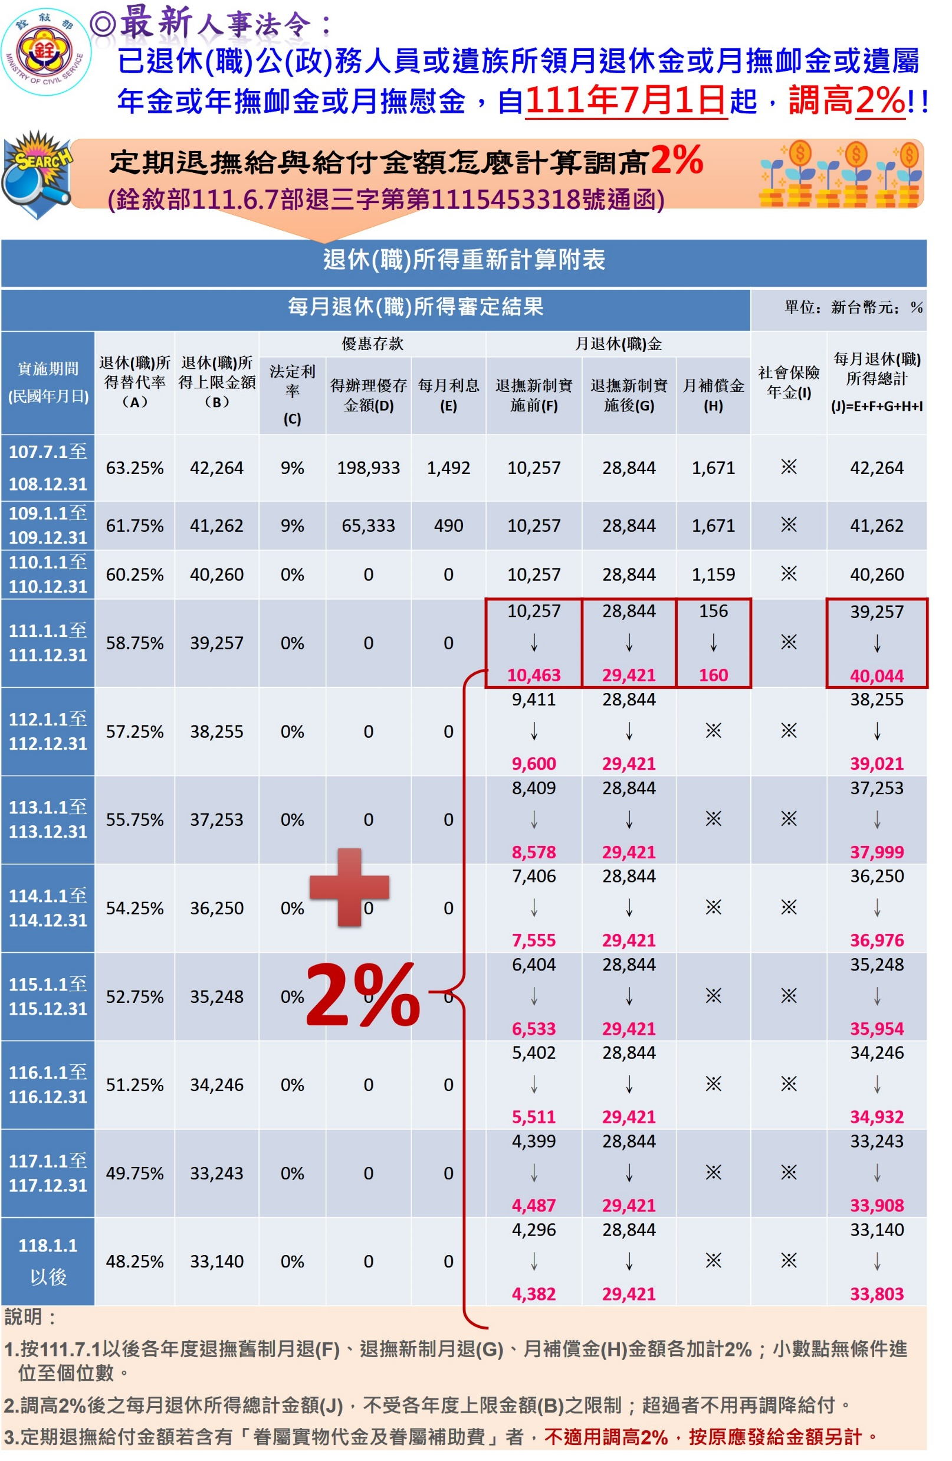

Slide 85
簡報完畢
敬請指教

